Slide 1

ҚАЗАҚ ТІЛІ Т1
11-сынып
Бөлім тақырыбы:
Бейбітшілік, қауіпсіздік және
жаһандық экономика. Шешендік сөздер.
Сабақтың тақырыбы:
Қазақстан- «Ядросыз әлем»
қозғалысының көшбасшысы

Slide 2
ОҚУ МАҚСАТ(ТАР)Ы:
11.1.2.1. мамандырылған тар аядағы арнайы мәтіндердегі (пікірталас) мақсатты аудиторияға арналған терминдер мен ұғымдарды, тілдік оралымдарды, мәтін үзінділерін талдау.
Көтерілген ғаламдық мәселелерді терең түсінеді;
Терминдер мен ұғымдарды анықтай алады.
Мәтін үзінділерін талдайды;
САБАҚ МАҚСАТ(ТАР)Ы:

Slide 3
БАҒАЛАУ КРИТЕРИЙЛЕРІ:
Мәтін үзінділерін талдайды;
Терминдер мен ұғымдарды анықтайды;
Ядролық полигонның зардабын ұғынады;
Көтерілген ғаламдық мәселелерді терең түсінеді;

Slide 4
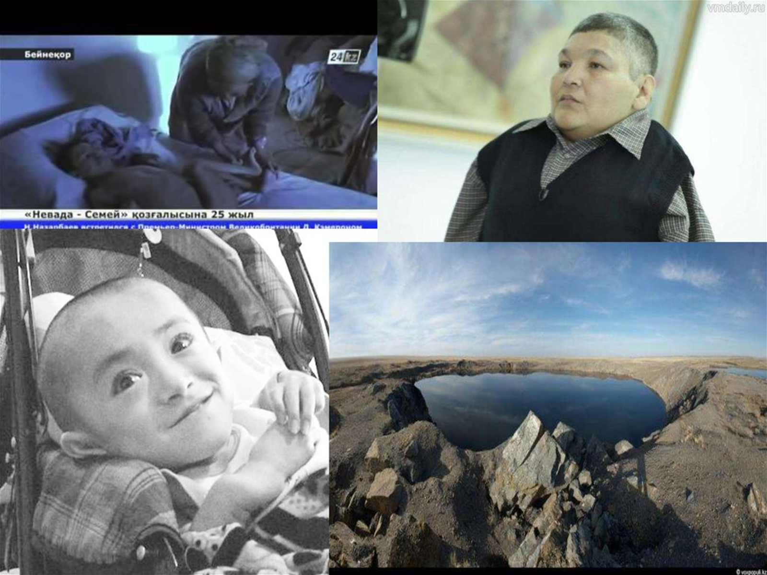
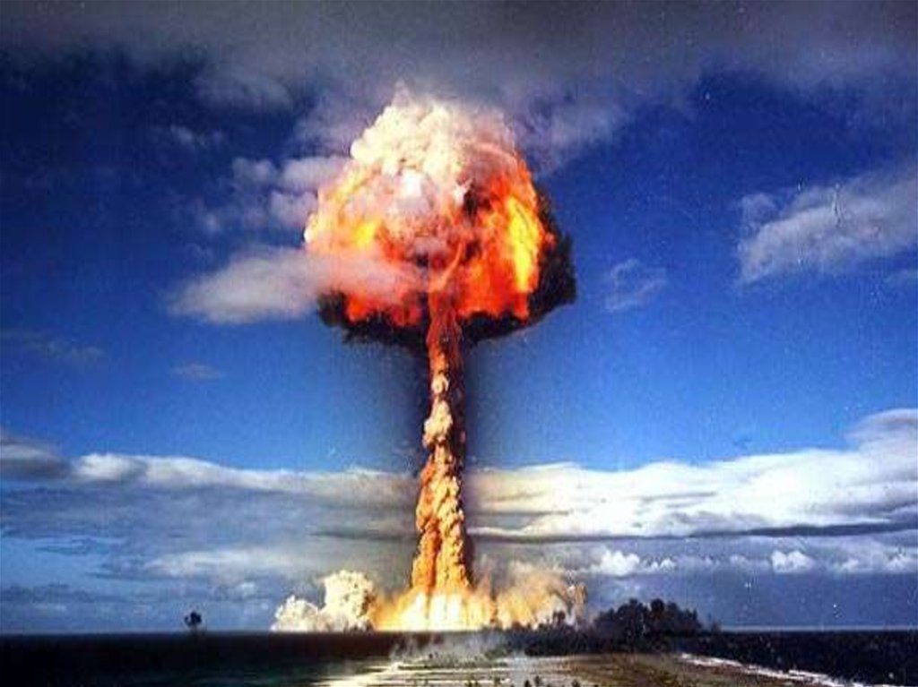
Ойтүрткі сұрақтары:
Кеңес дәуірінде Қазақстанның қай аймақтарында ядролық сынақ жүргізілді?
Олар ауылдарға, қоршаған ортаға қандай зардаптарын әкелді?

Slide 5
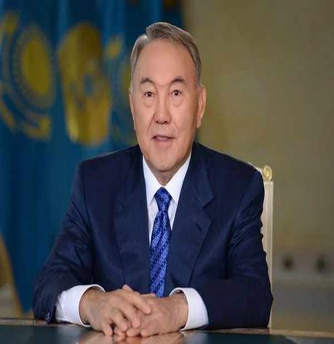
Ядролық қарусыз іс шараларға алғашқы болып қадам басқан мемлекеттің бірі – Қазақстан. Жаппай қырып-жою қаупі зор қарулардың ішінде ядролық қарудың күйреткіш күші ең жойқын деп саналады. Бұл қауіп-қатер әлем елдерінің басым көпшілігін алаңдатпай қоймайды. Сондықтан да Елбасы алғашқылардың бірі болып жаһандық мәселені халықаралық деңгейде көтерді. Ол әрдайым өз сөзінде және «Әлем. ХХІ ғасыр» манифесі бағдарламалық құжатында бейбітшілікке деген көзқарасын айқын білдіреді. Әлемді өзін-өзі құртуын тоқтату үшін алдымен жер бетін ядролық қарудан тазартып арылту керектігін алға тартады. 1991 жылдан бастап қолға алынған бастамаға бүгінде әлем елдері де қолдауларын білдіріп, қосыла бастады. Бұл алдымен Нұрсұлтан Назарбаевтың ел тағдырын шешкен қаулысы болды. Елбасының әлемдегі көлемі жағынан екінші орында тұрған Семей ядролық полигонын жабу туралы шешімі Қазақстанның жаңа тарихын ашып берді, адамзатқа ядролық сынақтарсыз болашақ сыйлады.

Slide 6
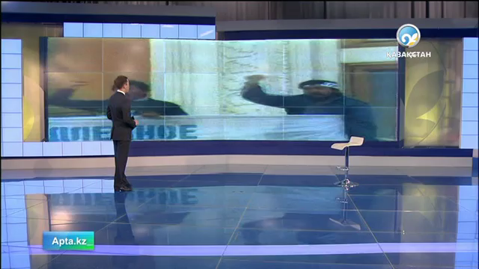
https://qazaqstan.tv/news/116558

Slide 7
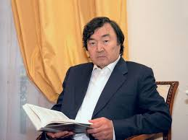
1- тапсырма. Мәтінді оқып, онда көтерілген мәселені, автор позициясын (қоғамдық –саяси, ғылыми) талдай отырып, негізгі ойды анықтаңдар.
1949 жылдың 29 тамызында Семей ядролық полигонында алғашқы сынақ жүргізіліп, плутоний заряды жарылды. Бұл КСРО –дағы тұңғыш атом бомбасының сынақтан өткізілуі еді. Семей полигонын КСРО өзінің ядролық қаруының шама-шарқын тексеріп көру мақсатында ашқан болатын. Ол үшін 18 миллион гектар жер бөлінді. Сол кездің өзінде радияциядан зардап шеккендердің саны жарты миллионға адамға жетті. Семейде жүргізілген алғашқы ядролық сынақтан кейін-ақ осы өңір халқының арасында түрлі аурулар көбейе бастады. Әсіресе қатерлі ісіктерге ұшыраған науқастардың саны күрт өсіп, дүниеге келген нәрестелер жетілмей, әртүрлі кемістігі бар сәбилер келе бастады. Жер құнарсызданып, оның құрамында темір, мыс, магний сынды металдардың мөлшері артты.
1989 жылы белгілі қоғам қайраткері Олжас Сүлейменов бастаған «Невада-Семей» қозғалысы ядролық сынаққа қарсы алғашқы митингісін өткізді.

Slide 8
КСРО мен АҚШ президенттеріне жариялаған үндеуде былай айтылған еді: «Сайын даламыз ядролық жарылыстардан қалтырап бітті, сондықтан да енді ары қарай үнсіз қалу мүмкін емес. 40 жыл ішінде бұл арада мыңдаған Хиросималар жарылды. Біз келешекті қауіппен күтудеміз. Уайымсыз отырып су мен тамақ ішу, өмірге нәресте әкелу мүмкін емес болып барады. Қазақстандағы ядролық қаруды тоқтату үшін, өз үйімізде бейбітшілік пен тыныштық орнату үшін, өз құқықтарымыз үшін күресу мақсатында біз «Невада –Семей» қозғалысын құрдық»
Осындай жан-жақты қарсылықтардан кейін Кеңес үкіметі жарылыстарға мораторий жариялады. Осылайша қазақ елі атом бомбасынан біржола бас тартқан болатын. Президенттің осы әрекетінен кейін Ресей мен АҚШ-тағы және Франциядағы ядролық сынақ алаңдарында да жарылыстар тоқтатылды.
Қазақстан Семей сынақ алаңы жабылған сәттен бастап адамзат тарихындағы ең зұлмат сойыл-ядролық қарумен күрестің көшбасшысы атанды. Семей сынақ алаңы жабылған 29 тамыз БҰҰ-ның қарарымен «Ядролық сынақтарға қарсы халықаралық іс-қимыл күні» ретінде жарияланды.
Дескриптор:
Мәтінді оқиды;
Терминдер мен ұғымдарды анықтай алады;

Slide 9
Өзіңді тексер!
Полигон – қару-жарақтар мен әскери техникаларды сынақтан өткізу үшін арнайы белгіленген жер
ядро – химиялық элемент
атом – химиялық элемент
радияция – иондану сәуле шығару, адамдар денсаулығы үшін қауіпті;
мораторий – латын тілінен аударғанда кейінгіге қалдыру, соза тұру; халықаралық міндеттемелерінің, шарттарының орындалуын тоқтата тұру.
кемістігі бар – дені сау сәбидің дүниеге келмеуі, мүгедек жандардың көбеюі;
жердің құнарсыздануы – зиянды радияциядан кейінгі топырақтың нәрсіз болуы, құнарсыздану;
темір, мырыш, қорғасын - химиялық элементтер;
зиянды металдардың қоспасының артуы қоршаған ортаға қауіпті

Slide 10
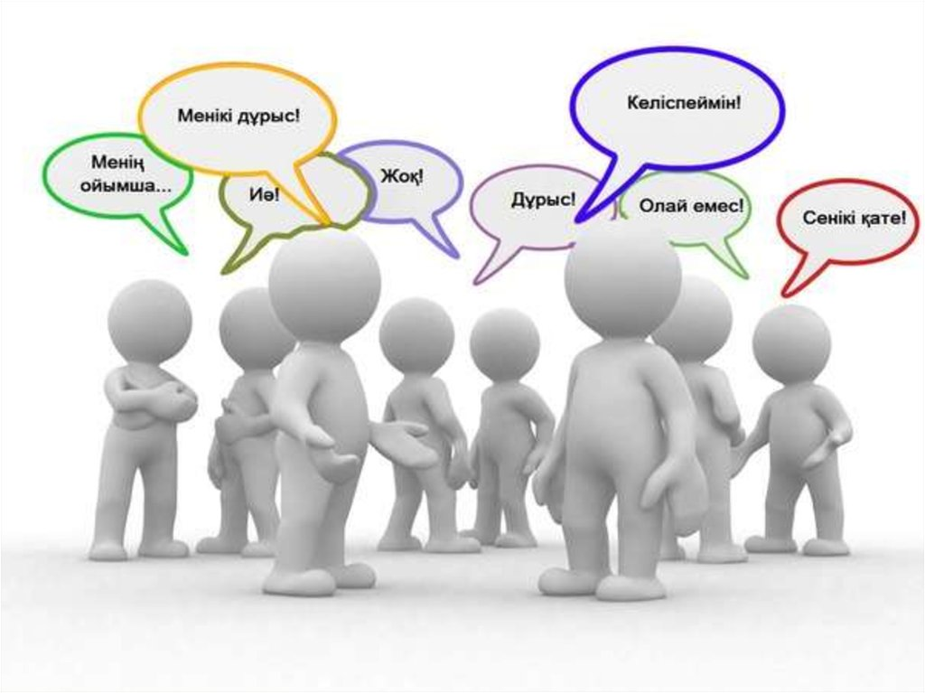
Грамматикалық бағдар
Пікірталасты жоспарлау сатылары
Пікірталас –түрлі көзқарас ой пікірлеріңді салыстыра отырып өз көзқарасыңды дәлелдеу.
Пікірталасты жоспарлау – өте жауапты жұмыс. Оның дайындығы жан-жақты ойлауды, нақты жоспарлдауды талап етеді.
Мақсатын тұжырымдау. Сөйлеуші қандай мақсатпен сөйлеп тұрғанын жақсы білуі қажет.
Материал таңдау. Сөйленетін сөз мазмұнды болуы үшін бір ғана еңбекті емес, бірнеше еңбекті пайдаланған дұрыс.
Әдебиетті іріктей білу. Шешенге әдебиеттердің ішінен сөйлеуде қолдануға болатындарын ғана таңдау керек, қажетті тарауларды оқып, керектілерін жазып алып, материалдарды жүйелеу қажет

Slide 11
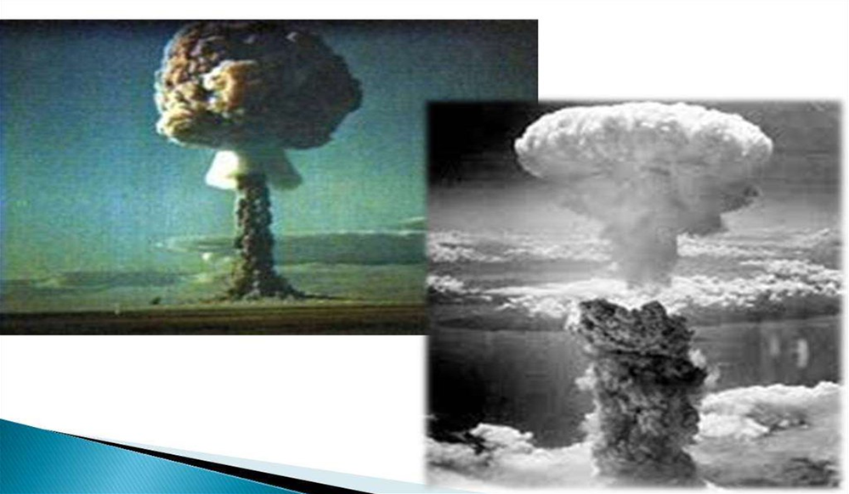
Пікірталас:
«Адамзатқа ядролық қару керек пе?»
Дескриптор:
- Тақырып бойынша көзқарасын, ойын дәлелдейді;
- Ойын анық жеткізеді; (сөздің грамматикалық құрылысын меңгеруі)
- Шешендік тәсілдерді қолданады;

Slide 12
Ықтимал жауап
Адам өлімі көбейеді
Халық тұрақтамайды
Кемтар сәбилер дүниеге келеді
Су, ауа ластанады
Тіршілік атаулыны жояды
Адам өмірі үшін өте қауіпті,
Топырақ құнарсызданады
Адам қорқынышпен өмір сүреді
Зиянды радияциялар қоршаған ортаға қауіпті

Slide 13
Қорытынды
- Ядролық жарылысқа қарсы қоғамдық-саяси ұйым қашан құрылды?
- Семей полигонында 1949-1963 жылдар аралығында ауада қанша жарылыс сынақтан өтті?
- 1963- 1991 жылдар аралығында су астында қанша жарылыс сынақтан өткен?
- Бұл сынақтар Херосимоға тасталған атом бомбасынан қанша есе көп болды?
- Семей полигонын жабу туралы ҚР Президенті қай жылы жарлық шығарды?
- «Невада-Семей» қозғалысының жетекшісі кім болды?

Slide 14
Өзіңді тексер!
- Ядролық жарылысқа қарсы қоғамдық-саяси ұйым қашан құрылды? (1989 жылы 26 ақпанда)
- Семей полигонында 1949-1963 жылдар аралығында ауада қанша жарылыс сынақтан өтті? (118 жарылыс)
- 1963- 1991 жылдар аралығында су астында қанша жарылыс сынақтан өткен? (352 жарылыс)
- Бұл сынақтар Херосимоға тасталған атом бомбасынан қанша есе көп болды? (2,5 мың есе )
- Семей полигонын жабу туралы ҚР Президенті қай жылы жарлық шығарды? (1991 жылы 29 тамызда)
- «Невада-Семей» қозғалысының жетекшісі кім болды?

Slide 15
Үйге тапсырма:
«Мен соғысты қаламаймын » тақырыбында шағын эссе жазу.
Қосымша ақпараттар оқу.

Slide 16

https://cf.ppt-online.org/files1/slide/z/Zz7W9m4ewHAi0FbpdVCsUuENgfYMqG2jPXOLxlJoI/slide-16.jpg

